Slide 1

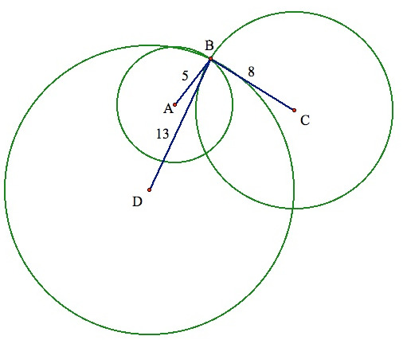
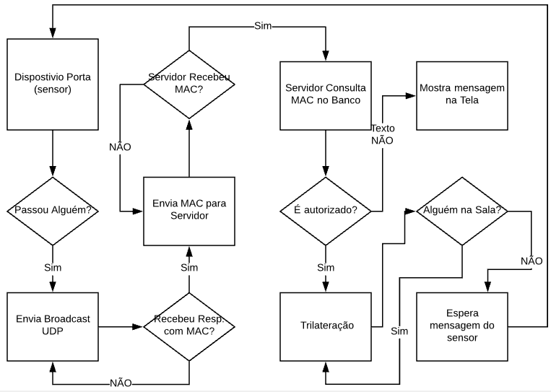



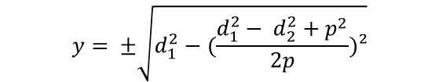

SEMANA UNIFICADA DE APRESENTAÇÕES
26/11/2018 a 30/11/2018
Engenharia de Computação
PID
BEC_PI_N08_G01
Alessandro da Costa Silva Kantousian / Cainã Camargo Trivelato / Luiz Guilherme das Chagas
Professor Stelvio Ignácio Barbosa
INTRODUÇÃO
A utilidade da localização de pessoas e aparelhos vem se aperfeiçoando cada vez mais com a evolução de programas e aplicativos que utilizam-se deste recurso, seja para trazer mais mobilidade no trânsito ou para simplificar a procura de um restaurante mais próximo, por exemplo.
Com a baixa efetividade da localização por GPS em lugares fechados, somada a evolução dos microcontroladores, a localização indoor acaba se tornando alvo de pesquisas e projetos por ser bastante relevante em ambientes grandes e fechados onde a vida de muitas pessoas seria facilitada por ter como se situar, e onde seria possível monitorar funcionários dentro de uma empresa.
$$d_{1}^{2}=x^{2}+y²$$
$$x=\frac{d_{1}^{2}− d_{2}^{2}+p²}{2p}$$
$$d_{3}^{2}=({x−q)}^{2}+(y−r)²$$
$$y= ±\sqrt{d_{1}^{2}−(\frac{d_{1}^{2}− d_{2}^{2}+p^{2}}{2p})²}$$
$$d_{2}^{2}=({x−p)}^{2}+y²$$
Equações que foram utilizadas para trilateração.
OBJETIVO
Desenvolver um protótipo com a finalidade de localização in-door dos funcionários em salas e andares através da potência do sinal (rede WiFi) que os esp8266 transmitem. O sinal captado será enviado para um servidor que efetuaria os cálculos e mostrará o resultado através de uma tela via web para visualização de qualquer dispositivo que esteja conectado na internet.
Figura 2: http://jwilson.coe.uga.edu/EMAT6680Fa05/Schultz/6690/Barn_GPS
/Barn_GPS.html.
METODOLOGIA
Na realização do projeto, foram avaliados os riscos que ocorreriam em relação ao erro de localização das pessoas em uma sala, fatores externos que influenciam na captação da potência do sinal, análise das ondas emitidas pelos os mesmo e localização em qual sala e andar as pessoas estariam. Com isto verificou-se os equipamentos necessários para análise, métodos matemáticos e algoritmos que poderiam ser aplicados no auxílio estado do protótipo para atender seus desafios que foram relacionados como riscos. E assim, foi iniciada a etapa de desenvolvimento em duas frentes: hardware e software.
RESULTADOS E DISCUSSÕES
A partir dos desafios propostos, apenas sabemos a localização da sala e o andar que o funcionário se encontra, embora alguns ajustes ainda necessitam ser realizados. Os dados captados pelo protótipo podem ser consultado por um dispositivo qualquer com acesso a internet e é possível saber onde a pessoa se encontra dentro da sala, embora apresentando um grande erro relacionado a localização do mesmo. Portanto, necessitaria da análise da onda emitida pela esp8266 e, junto à isto, verificar como efetuar leituras precisas a fim de gerar uma localização mais exata.
CONSIDERAÇÕES FINAIS
A partir dos dados gerados pelo protótipo é possível analisar que a precisão da localização de uma pessoa fica fora do que seria considerado razoável para a localização in-door devido a fatores externos e pela falta de análise do sinal gerado pela esp8266. Contudo, o protótipo é capaz de localizar a sala e o andar que a pessoa estaria e com isto pode ser identificado se a pessoa é ou não funcionário da empresa.
REFERÊNCIAS
An Introduction Maths of Global Posg Systems. Disponível em: < http://jwilson.coe.uga.edu/EMAT6680Fa05/Schultz/6690/Barn_GPS/Barn_GPS.html
>. Acesso em: 15 set. 2018.
Indoor Localization Method Based on Wi-Fi Trilateration Technique. Disponível em: <https://pdfs.semanticscholar.org/e796/6215ebe9df591c43794dcff5024a088cb80d.pdf>. Acesso em: 15 set. 2018
Figura 1: Diagrama de funcionamento do Protótipo.

